Slide 1
Pengecoran Logam
Pengetahuan Bahan & Material (DPI – 262)

Slide 2
Pengecoran Logam :
Suatu proses penuangan logam cair ke dlm cetakan kemudian membiarkannya menjadi beku.
Tahapan proses pengecoran logam (dengan cetakan pasir) :
Bahan baku pola
Pasir
Persiapan pasir cetak
Pembuatan pola (pattern)
Bahan inti
Pembuatan inti (core) ; jika diperlukan
Pembuatan cetakan
Logam mentah
Peleburan logam
Penuangan
Hasil cetak
Pembersihan & pemeriksaan
Pembongkaran cetakan pasir
Pemadatan & pendinginan

Slide 3
Prinsip Dasar Pengecoran & Permasalahannya :
Cetakan :
Mampu memenuhi bentuk & ukuran yg ditentukan
Mampu mengakomodir terjadinya perubahan ukuran akibat panas
Mampu mengikuti bentuk rumit rancangan
Peralatan :
Mampu menahan titik lebur (baik alat tuang, inti, maupun cetakan)
Metoda pengecoran :
Mampu melakukan penuangan logam cair ke dlm cetakan
Mampu menyingkirkan unsur-unsur yang tidak diperlukan
Mampu menghasilkan produk yang berkualitas
Keleluasaan thd perubahan ukuran :
Perubahan ukuran akibat penyusutan saat dingin, akibat adanya proses memesin berikutnya, untuk kemudahan pencabutan.

Slide 4
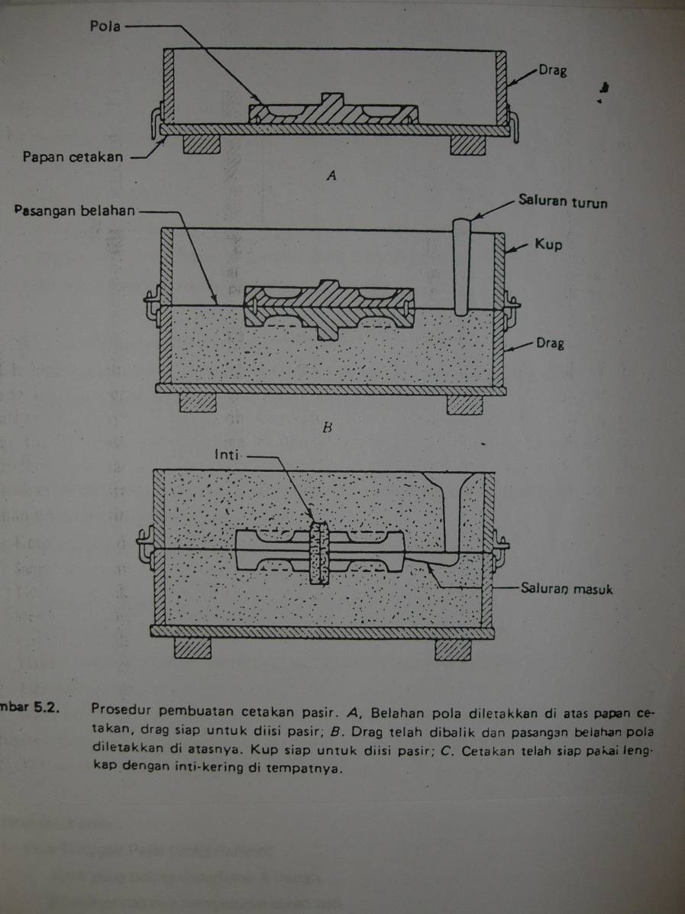
Tahapan Pembuatan Cetakan Pasir :

Slide 5
Pola & Suaian :
Pola :
Duplikat benda kerja yang akan di cor dengan perbedaan sesuai persyaratan cetakan dan proses pengecoran.
Pemilihan jenis pola tergantung jumlah benda kerja yg akan dicor.
Macam-macam suaian :
Suaian susutan : perubahan volume akibat adanya perubahan suhu
Suaian pengerjaan akhir : tambahan ukuran untuk bagian yang akan di kerjakan mesin.
Suaian distorsi : perubahan bentuk akibat perubahan ukuran/ volume yang tidak seragam saat penyusutan. Misal : benda yang tidak simetris.
Suaian pencabutan : penyesuaian untuk kemudahan pencabutan pola

Slide 6
Jenis-jenis Pola :
Pola Tunggal/ Pejal (Solid Pattern)
Jenis yang paling sederhana & murah.
Bentuk prinsipnya menyerupai coran asli.
Jenis ini utk jml produksi sedikit.
Pola Belah/ Terpisah (Split Pattern)
Pola ini dibuat utk memudahkan pembuatan cetakan.
Utk jml produksi sedang.
Pola Bagian Lepas (Loose Piece Pattern)
Untuk coran yg bentuknya rumit.
Biaya pembuatan tinggi.
Perawatan lebih sulit.
Pola Sistem Saluran (Flow System Pattern)
Utk jml produksi banyak.
Umumnya terbuat dari logam agar dapat menahan pelenturan akibat kelembaban.

Slide 7
Jenis-jenis Pola (lanj.) :
Pola Pelat Penyambung (Match Plate Pattern)
Untuk memudahkan pekerjaan pembuatan cetakan dengan mesin.
Pelat penyambung terdiri dari pelat logam atau kayu dengan pola & saluran yg dipasangkan secara tetap. Pada ujungnya terdapat lubang utk pemasangannya pada kotak cetakan standar.
Pola Pelat Penuntun (Guide Plate Pattern)
Dapat digunakan utk pola tunggal atau ganda.
Pola jenis ini lebih sulit pembuatannya.
Pola Putar/ Sapuan (Sweeps Pattern)
Digunakan utk bentuk yang beraturan.
Pola putar utk membuat cetakan mangkuk bulat yg besar, pola sapuan datar utk membuat alur atau tonjolan.
Keuntungannya adalah mengurangi biaya pembuatan pola tetap yang cukup mahal.

Slide 8
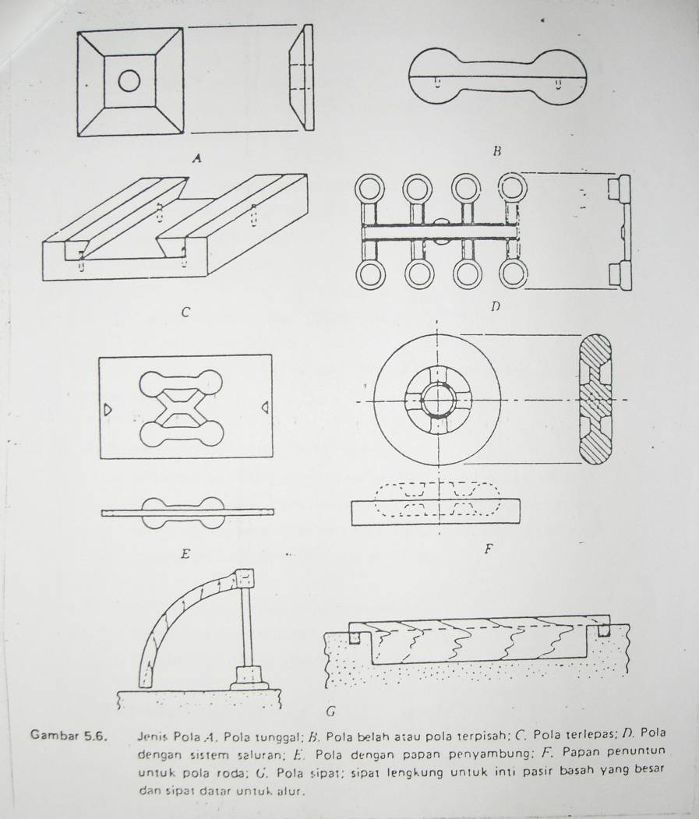
Jenis-jenis Pola (lanj.) :

Slide 9
Persiapan Pasir Cetak :
Pasir utk cetakan harus dibubuhi bahan tambahan agar memenuhi persyaratan :
Tahan suhu tinggi (refractoriness)
Mudah dibentuk (kohesiveness)
Mampu dilewati gas (permeabilitas)
Memberi tempat utk perubahan ukuran (collapsibility)
Bahan-bahan tambahan yang dibutuhkan utk peningkatan sifat-sifat pasir cetak :
Refractoriness, yaitu : silika, zircon, olivine
Kohesiveness, yaitu : tanah liat, bentonit, kaolinit, klite
Permeability, yaitu : ukuran butir, tipe, & jml tanah liat.
Collapsibility, yaitu : sereal

Slide 10
Pengujian Pasir Cetak :
Pengujian bahan butir
Bahan butir terlalu besar berakibat coran kasar, bahan butir terlalu halus mengurangi permeabilitas.
Pengujian ini memiliki kelemahan tidak bisa mengukur penyebaran tiap jenis ukuran butir pasir.
Pengujian kadar air
Pasir basah ditimbang kemudian dipanaskan, dlm keadaan tertutup lalu didinginkan kemudian ditimbang lagi, sehingga dapat dihitung % kadar air.
% kadar air = {(m – m’) / m} x 100%
dimana : m = berat mula-mula, & m’ = berat setelah dipanaskan

Slide 11
Pengujian Pasir Cetak (lanj.) :
Pengujian permeabilitas
Udara bertekanan diarahkan & dihembuskan pada sample cetakan pasir, kemudian volume udara yg melalui sample tsb di ukur. Ukuran sample benda uji Ø 50 x 50 mm
Permeabilitas, P = (Q x L) / (F x A x t)
Dimana : Q = Volume udara yg melalui sample, L = tebal sample,
F = tekanan udara, A = luas penampang sample, t = waktu
Pengujian kekuatan
Kekuatan kurang berakibat cetakan mudah pecah, sebaliknya terlalu kuat menghalangi pemuaian sehingga sulit di bongkar.
Kekuatan tekan = (beban pada patahnya benda uji (kg)) / (luas penampang benda uji (mm²)

Slide 12
Pengujian Pasir Cetak (lanj.) :
Pengujian kadar tanah liat
Tanah liat terlalu sedikit berakibat kurang kuat, terlau banyak permeabilitas turun & sulit di bongkar
Pasir cetak ditimbang kemudian di panaskan hingga beratnya tetap (dengan % kadar air seperti yg di harapkan), lalu di campur & di aduk menggunakan larutan soda kaustik konsentrasi 0,1 %. Maka tanah liat akan terpisah dari pasir cetak lalu pasir cetak di timbang.
Kadar tanah liat = (berat benda uji – berat pasir cetak) / (berat benda uji)

